Slide 1


2025
五子棋程序设计汇报
汇报人：
时间：
2025.7

Slide 2
目录
01
项目概述
02
技术方案
03
实现细节
04
实验结果
CONTENTS
05
结论与展望

Slide 3
01
2025
Part
项目概述
GoBang

Slide 4
项目背景
项目目标
技术挑战
实现基于MCTS（蒙特卡洛树搜索）与价值网络和策略网络的五子棋对战脚本。
准确复现MCTS（蒙特卡洛树搜索）算法和价值网络、策略网络算法并实现较高胜率。

Slide 5
项目意义
实际应用
学术价值
为复杂决策问题提供高效解决方案。
探索MCTS与神经网络结合在棋类游戏中的应用。

Slide 6
02
2025
Part
技术方案
GoBang

Slide 7
MCTS算法
算法流程
优化策略
包括选择、扩展、模拟和回传四个步骤。
通过策略网络引导动作选择，减少搜索空间。

Slide 8
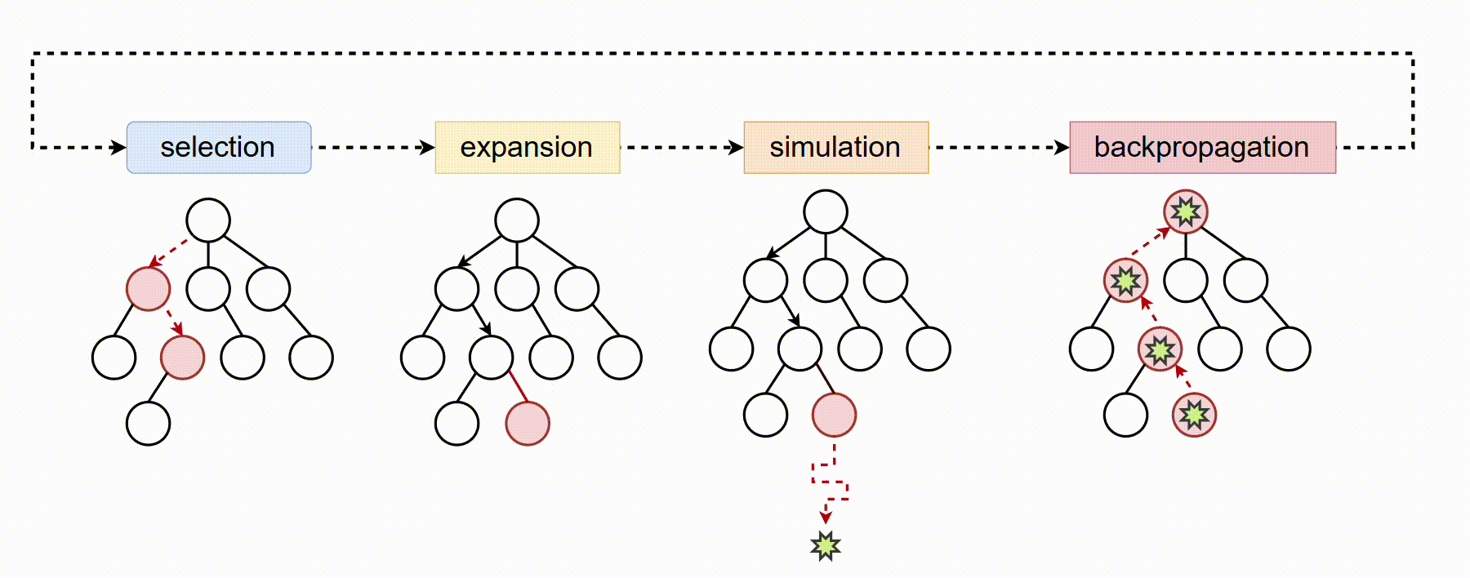
MCTS算法
神经网络的价值输出
神经网络的策略输出
Notes:
1. 选择（Selection）
从根节点（当前状态）出发，根据UCT 算法（Upper Confidence Bound for Trees）选择一条最优路径，直到到达一个未完全扩展的节点（即存在未尝试的子节点）。
2. 扩展（Expansion）
当选择到一个未完全扩展的节点时，为其添加一个未尝试过的子节点（即一个可能的行动），并将该子节点作为下一步模拟的起点。
3. 模拟（Simulation/Rollout）
从扩展出的子节点开始，用随机策略（或简单启发式策略）模拟游戏直到结束，得到一个胜负结果（如 1 表示胜，-1 表示负，0 表示平局）。
4. 回溯（Backpropagation）
将模拟结果（收益）反向传播到路径上的所有节点，更新它们的Q（累计收益）和N（访问次数）。
\(P(s,a)\)：神经网络预测的在状态s下采取动作a的概率。
\(Q(s,a)\)：动作a的平均价值（通过历史模拟结果更新）。
\(N(s,a)\)：动作a的访问次数。
关键点：神经网络的策略输出\(P(s,a)\)作为 UCT 公式的一部分，直接影响 MCTS 对路径的选择偏好，使搜索更聚焦于有潜力的走法。

Slide 9
神经网络
价值网络
策略网络
评估当前棋局的价值，输出胜率。
预测每个可能动作的概率分布。

Slide 10
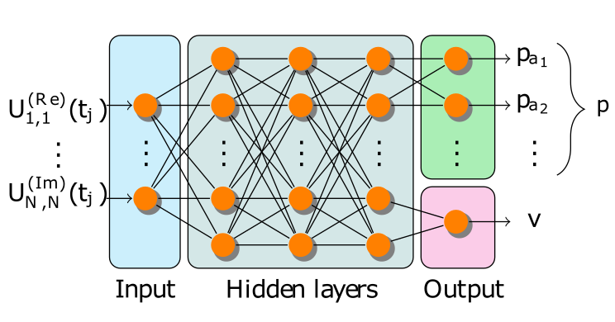
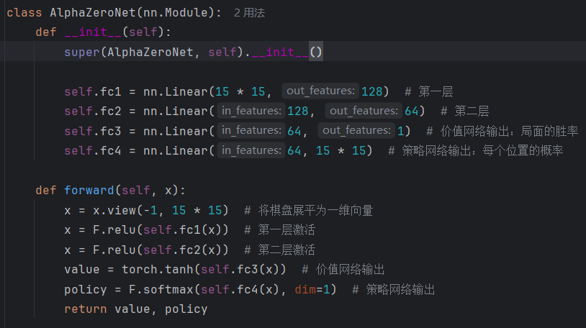
神经网络

Slide 11
神经网络
__init__ 方法（初始化网络层）：
self.fc1 = nn.Linear(15 * 15, 128)：输入是 15×15 大小的棋盘（共 225 个特征），通过全连接层映射到 128 维特征，作为网络第一层。
self.fc2 = nn.Linear(128, 64)：将 128 维特征进一步映射到 64 维，第二层全连接。
self.fc3 = nn.Linear(64, 1)：价值网络输出，输出一个标量值，用来评估当前棋盘状态的 “价值”（比如获胜概率期望 ）。
self.fc4 = nn.Linear(64, 15 * 15)：策略网络输出，输出 225 维（对应 15×15 棋盘每个位置），用来预测在当前棋盘状态下，每个位置落子的概率。
forward 方法（前向传播逻辑）：
x = x.view(-1, 15 * 15)：把输入的棋盘数据（假设是 15×15 结构）展平成一维向量（长度 225 ），适配全连接层输入要求。
x = F.relu(self.fc1(x))：经过第一层全连接和 ReLU 激活函数，提取特征。
x = F.relu(self.fc2(x))：第二层全连接 + ReLU，进一步加工特征。
value = torch.tanh(self.fc3(x))：价值网络分支，用 tanh 激活函数，输出范围 [-1, 1] ，表示当前状态的价值评估（比如 -1 代表必败，1 代表必胜趋势 ）。
policy = F.softmax(self.fc4(x), dim=1)：策略网络分支，用 softmax 把 225 维输出转成概率分布，表示每个位置落子的概率。
最后返回 value（价值评估）和 policy（落子概率分布 ）。

Slide 12
03
2025
Part
实现细节
GoBang

Slide 13
棋盘表示
数据结构
使用长度为225的数组表示15x15棋盘。
状态编码
0表示空格，1表示黑棋，- 1表示白棋。

Slide 14

模型训练
网络架构
训练过程
采用AlphaZero模型架构。
使用MCTS模拟结果更新网络参数。

Slide 15
04
2025
Part
实验结果
GoBang

Slide 16
训练表现
初期表现
后期提升
决策表现较差，逐步掌握基本策略。
能够击败固定对手，决策准确性显著提升。
01
02

Slide 17
05
2025
Part
结论与展望
GoBang

Slide 18
项目成果
目标达成
性能表现
成功设计并实现五子棋AI智能体。
在复杂局面下表现优异。

Slide 19
未来方向
算法优化
应用扩展
探索其他机器学习、强化学习方法。
应用于更复杂的游戏环境。
01
02

Slide 20
2025
谢谢老师
汇报人：
时间：
2025.7

